Slide 1

Apache Kafka

Slide 2
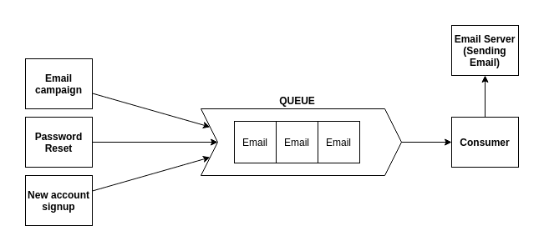
Massage Queue 개념

Slide 3
Massage Queue 개념
비동기(Asynchronous)
보장성(Guarantees)
낮은 결합도(Decoupling)
장점
탄력성(Resilience)
확장성(Scalable)

Slide 4
Apache Kafka 개념
Data in Motion Platform (Event Streaming Platform)

Slide 5
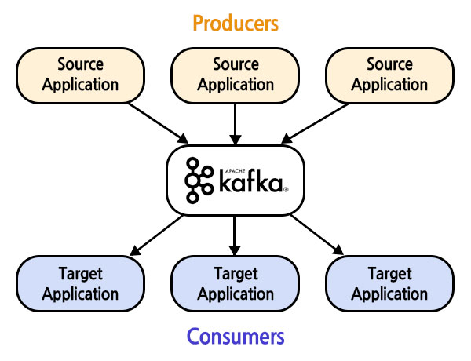
Apache Kafka 개념

Slide 6
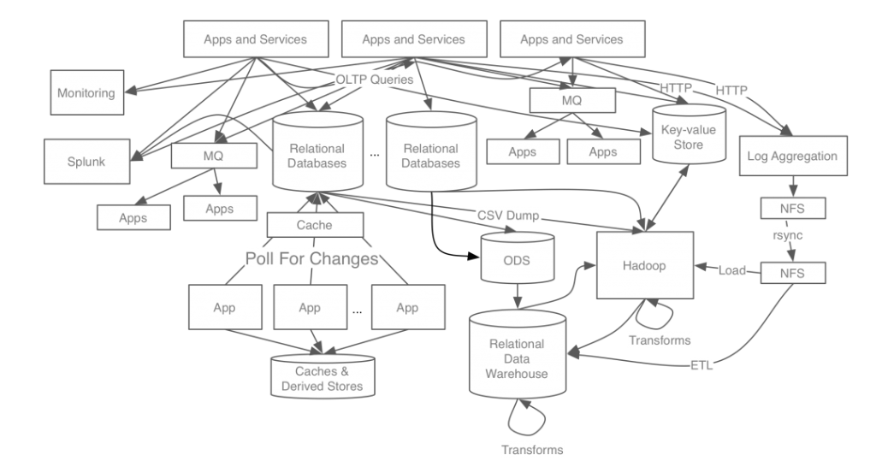
Apache Kafka 개념
과거 링크드인 시스템

Slide 7
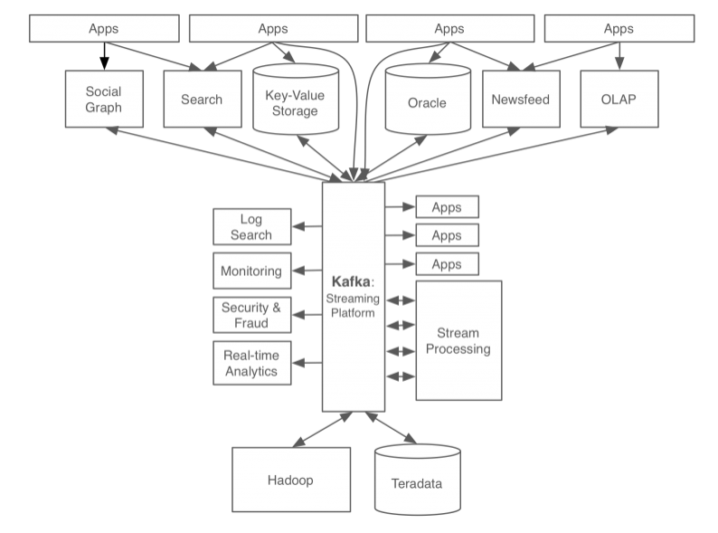
Apache Kafka 개념
카프카 적용 후 링크드인 시스템

Slide 8
Apache Kafka 특징
확장성
높은 성능
멀티 프로듀서, 멀티 컨슈머
디스크에 메시지 저장
프로듀서와 컨슈머의 분리

Slide 9
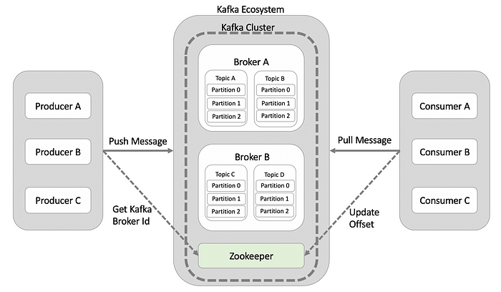
Apache Kafka 구조

Slide 10
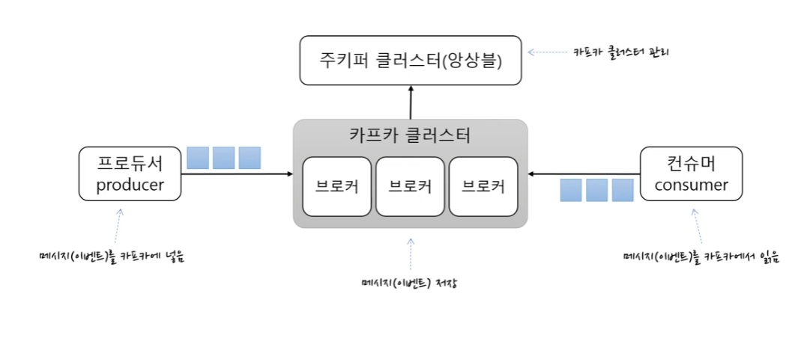
Apache Kafka 구조

Slide 11
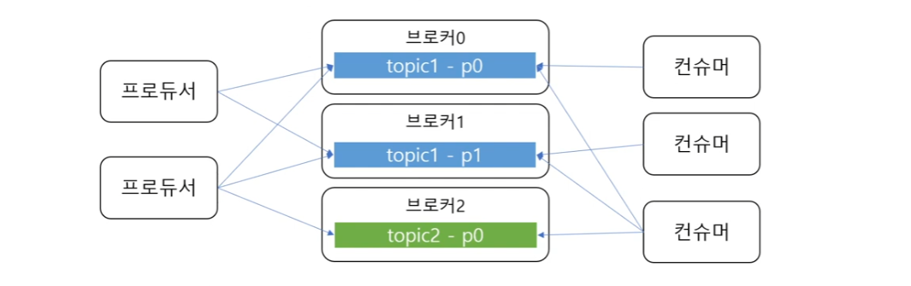
Apache Kafka 구조

Slide 12
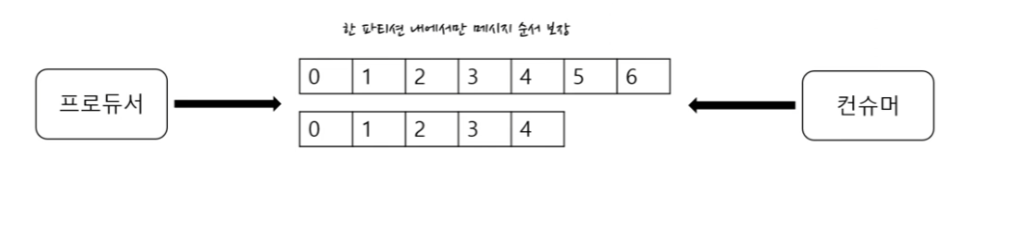
Apache Kafka 구조

Slide 13
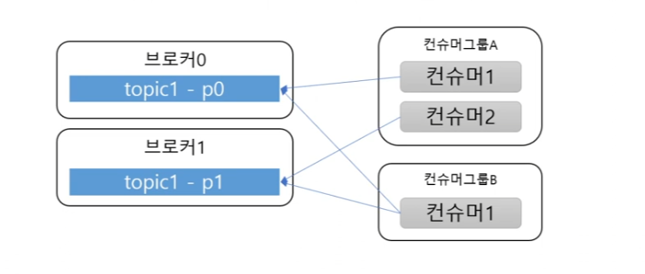
Apache Kafka 구조

Slide 14
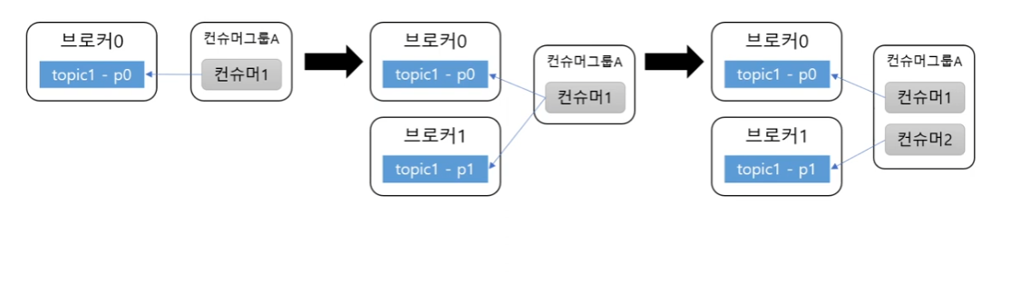
Apache Kafka 구조

Slide 15
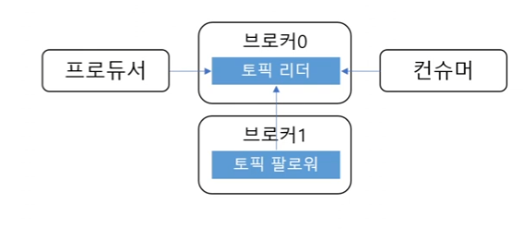
Apache Kafka 구조

Slide 16
Apache Kafka 성능
1. Scale Out에 열려있다.
2. 파티션 파일은 OS에서 Page Cache를 사용한다.(Zero-Copy)
3. Broker는 메시지 필터와 메시지 재전송과 같은 일을 하지 않는다.

Slide 17
Q&A

